Slide 1
МБОУ СОШ № 7 г. Реутова
Использование ИКТ при подготовке и
проведении внеклассных мероприятий
Автор: уч. музыки Черная М.А.

Slide 2
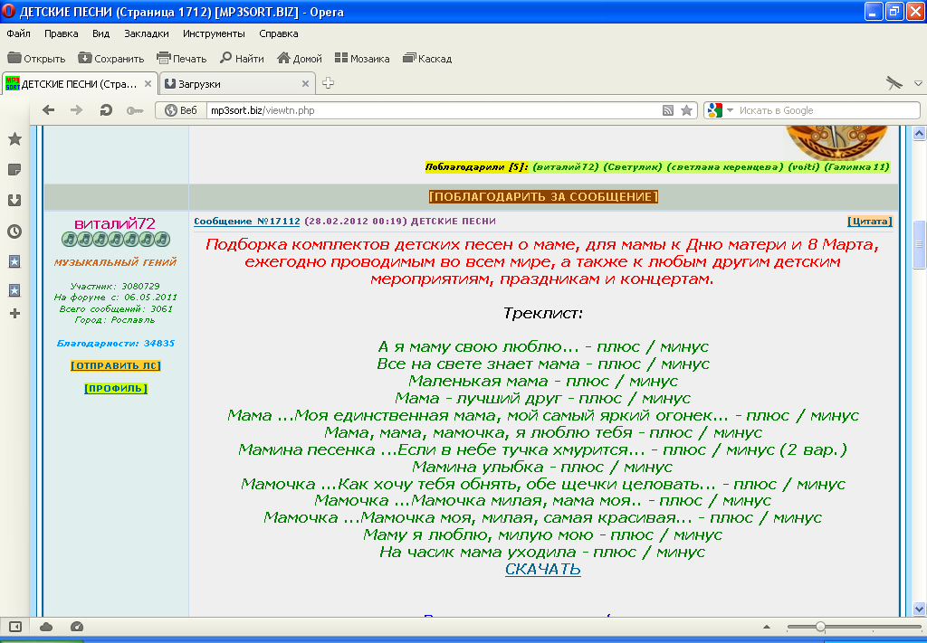
Выбор песни - поисковый этап
Первый этап проекта – поисковый - очень ответственный момент. Надо уметь найти, почувствовать «свою» песню.
Форум для
поиска
минусовок
детских
песен

Slide 3
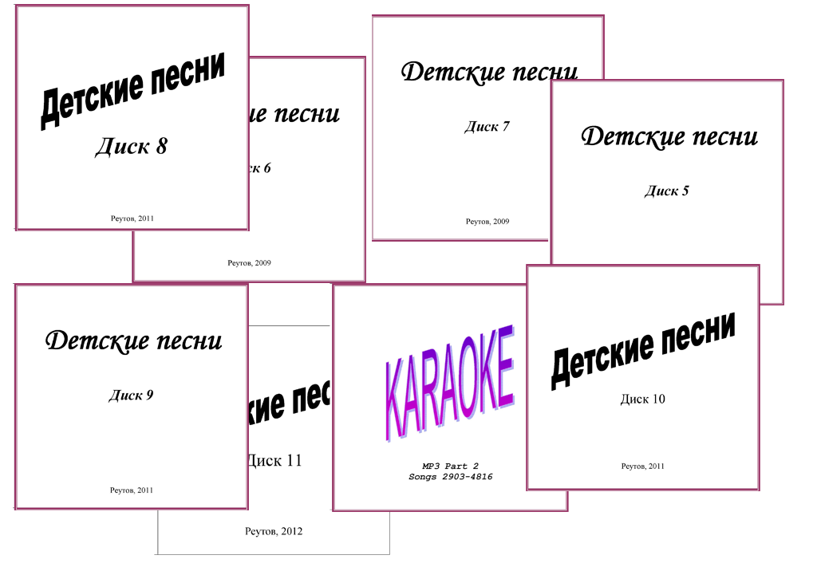
Запись дисков - Nero

Slide 4
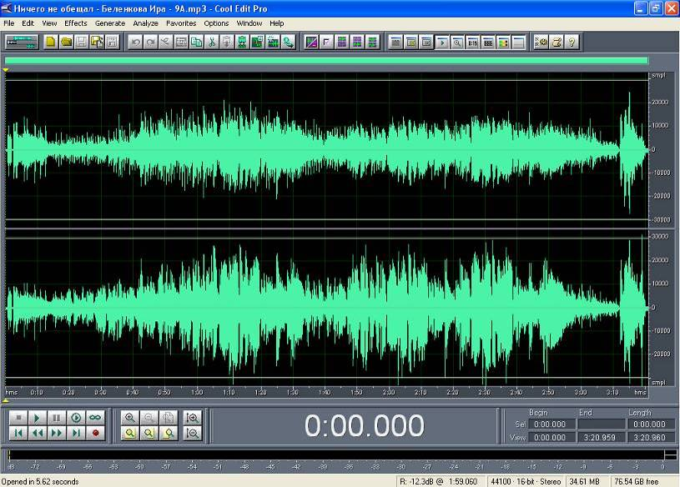
Обработка фонограмм в музыкальных редакторах
В программе Cool Edit вместе с учениками подбираем удобную для исполнения тональность. Приходится также работать с изменением и
темпа, и продолжительности произведения.

Slide 5
Работа с песней - вокально-исполнительская деятельность

Slide 6
Отработка техники работы с микрофоном

Slide 7
Разработка видеосопровождения к песням
Создание нового видео
с использованием программы
Ulead Video Studio
Использование
готового
мультфильма, вставленного в
песню из сети Internet

Slide 8
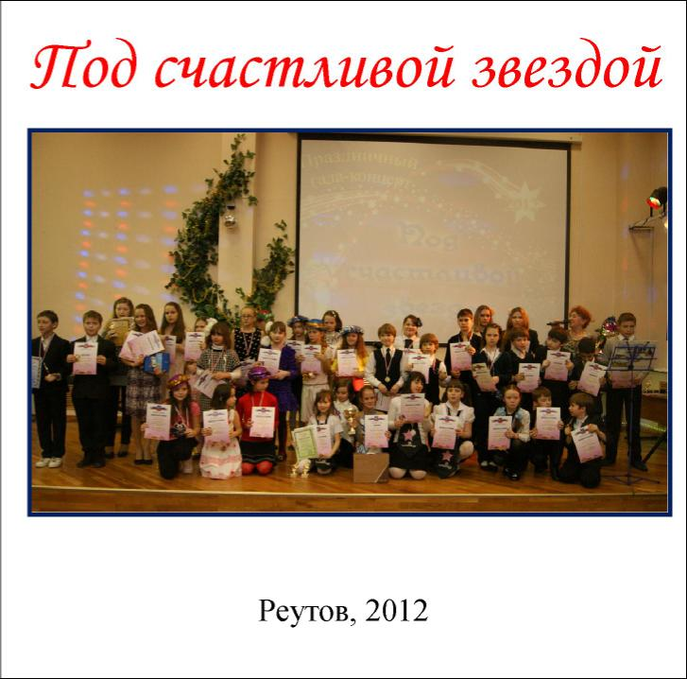
Работа после концерта
Создание аудио- и
видеодисков с помощью
программы Nero Burning Rom

Slide 9
Видеоролик «Нам 10 лет»

Slide 10
Сайт «Планета детства»
Адрес сайта: muza-m.ru

Slide 11
Создание «поющих» газет
Создание газет в Photoshop
с использованием
звуковых модулей

Slide 12
О нас пишут...

Slide 13
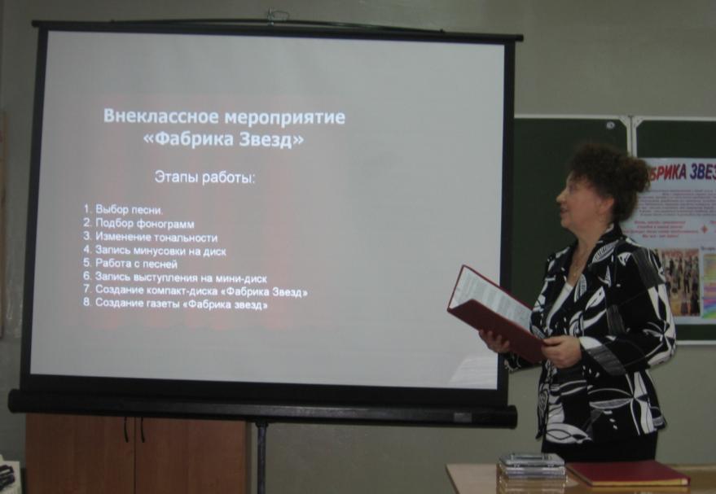
«Компьютер и школа»

Slide 14
Участие во Всероссийских и Международных конкурсах
Дуэт «Настроение» –
лауреат 2-й степени
Международного конкурса
«Best of the best»
Виноградова Александра –
обладатель ГРАН ПРИ
Международного конкурса
«Best of the best»

